Slide 1
Министерство социальной политики Свердловской области
Территориальный отраслевой исполнительный орган государственной власти Свердловской области
- Управление социальной политики МИНИСТЕРСТВА СОЦИАЛЬНОЙ ПОЛИТИКИ СВЕРДЛОВСКОЙ ОБЛАСТИ по Орджоникидзевскому району города Екатеринбурга
ОТЧЕТ
о выполнении
Плана мероприятий
по противодействию коррупции
за 2018 год
29 января 2019 года

Slide 2
Министерство социальной политики Свердловской области
Территориальный отраслевой исполнительный орган государственной власти Свердловской области
- Управление социальной политики МИНИСТЕРСТВА СОЦИАЛЬНОЙ ПОЛИТИКИ СВЕРДЛОВСКОЙ ОБЛАСТИ по Орджоникидзевскому району города Екатеринбурга
Основные направления работы
Управления социальной политики
по Орджоникидзевскому району города Екатеринбурга
по вопросам противодействия коррупции
Совершенствование нормативного правового обеспечения деятельности по противодействию коррупции
Совершенствование работы по профилактике коррупционных и иных правонарушений
Повышение качества профессиональной подготовки государственных гражданских служащих, в т.ч. Профессиональное развитие специалистов в сфере организации противодействия коррупции

Slide 3
Министерство социальной политики Свердловской области
Территориальный отраслевой исполнительный орган государственной власти Свердловской области
- Управление социальной политики МИНИСТЕРСТВА СОЦИАЛЬНОЙ ПОЛИТИКИ СВЕРДЛОВСКОЙ ОБЛАСТИ по Орджоникидзевскому району города Екатеринбурга
Основные направления работы
Управления социальной политики
по Орджоникидзевскому району города Екатеринбурга
по вопросам противодействия коррупции
Противодействие коррупции в бюджетной сфере
Повышение доступности и качества предоставления государственных услуг
Работа с обращениями граждан и организаций по фактам коррупции

Slide 4
Министерство социальной политики Свердловской области
Территориальный отраслевой исполнительный орган государственной власти Свердловской области
- Управление социальной политики МИНИСТЕРСТВА СОЦИАЛЬНОЙ ПОЛИТИКИ СВЕРДЛОВСКОЙ ОБЛАСТИ по Орджоникидзевскому району города Екатеринбурга
Основные направления работы
Управления социальной политики
по Орджоникидзевскому району города Екатеринбурга
по вопросам противодействия коррупции
Обеспечение открытости деятельности Управления в сфере противодействия коррупции
Формирование в обществе нетерпимости к коррупционному поведению, антикоррупционное просвещение
Обеспечение участия институтов гражданского общества в противодействии коррупции

Slide 5
Министерство социальной политики Свердловской области
Территориальный отраслевой исполнительный орган государственной власти Свердловской области
- Управление социальной политики МИНИСТЕРСТВА СОЦИАЛЬНОЙ ПОЛИТИКИ СВЕРДЛОВСКОЙ ОБЛАСТИ по Орджоникидзевскому району города Екатеринбурга
Основные направления работы
Управления социальной политики
по Орджоникидзевскому району города Екатеринбурга
по вопросам противодействия коррупции
Мониторинг состояния и эффективности противодействия коррупции
Повышение эффективности деятельности по противодействию коррупции
Выполнение национального плана противодействия коррупции на 2018-2020 годы, утвержденного Указом Президента Российской Федерации от 28.06.2018 № 378

Slide 6
Министерство социальной политики Свердловской области
Территориальный отраслевой исполнительный орган государственной власти Свердловской области
- Управление социальной политики МИНИСТЕРСТВА СОЦИАЛЬНОЙ ПОЛИТИКИ СВЕРДЛОВСКОЙ ОБЛАСТИ по Орджоникидзевскому району города Екатеринбурга
Совершенствование нормативного правового обеспечения деятельности по противодействию коррупции Управления социальной политики по Орджоникидзевскому району города Екатеринбурга
Мониторинг нормативных правовых актов Управления социальной политики по Орджоникидзевскому району города Екатеринбурга по вопросам противодействия коррупции в целях приведения их в соответствие с законодательством Российской Федерации и Свердловской области
Издано приказов, внесено изменений и дополнений в приказы по вопросам противодействия коррупции
Проведение внутренней правовой экспертизы проектов локальных правовых актов на наличие признаков несовершенства правовых норм, которые создают условия для совершения коррупционных правонарушений
За 2018 года внутреннюю правовую экспертизу прошли 100% проектов локальных правовых актов Управления, признаков несовершенства правовых норм, которые создают условия для совершения коррупционных правонарушений не выявлено
2016 год
- 3
2017 год
- 3
2018 год
- 7

Slide 7
Министерство социальной политики Свердловской области
Территориальный отраслевой исполнительный орган государственной власти Свердловской области
- Управление социальной политики МИНИСТЕРСТВА СОЦИАЛЬНОЙ ПОЛИТИКИ СВЕРДЛОВСКОЙ ОБЛАСТИ
по Орджоникидзевскому району города Екатеринбурга
Совершенствование работы по профилактике коррупционных и иных правонарушений
Контроль за исполнением государственными гражданскими служащими мер по предупреждению коррупции
Мониторинг состояния и эффективности противодействия коррупции, анализ реализации Плана по противодействию коррупции
Анализ практики применения организационных, разъяснительных и иных мер по недопущению должностными лицами коррупционного поведения
Социологический опрос уровня восприятия коррупции
Контроль и анализ ситуации по соблюдению гражданскими служащими ограничений, запретов, требований о предотвращении или урегулировании конфликта интересов

Slide 8
Министерство социальной политики Свердловской области
Территориальный отраслевой исполнительный орган государственной власти Свердловской области
- Управление социальной политики МИНИСТЕРСТВА СОЦИАЛЬНОЙ ПОЛИТИКИ СВЕРДЛОВСКОЙ ОБЛАСТИ по Орджоникидзевскому району города Екатеринбурга
Совершенствование работы по профилактике коррупционных и иных правонарушений
Рассмотрение правоприменительной практики по результатам вступивших в законную силу решений судов
Заслушивание отчетов руководителей структурных подразделений Управления на комиссии по противодействию коррупции Управления социальной политики по Орджоникидзевскому району города Екатеринбурга, выработка рекомендаций и контроль реализации решений комиссии
Взаимодействие с институтами гражданского общества (общественными организациями, в т.ч. в чьи уставные цели входит борьба с коррупцией

Slide 9
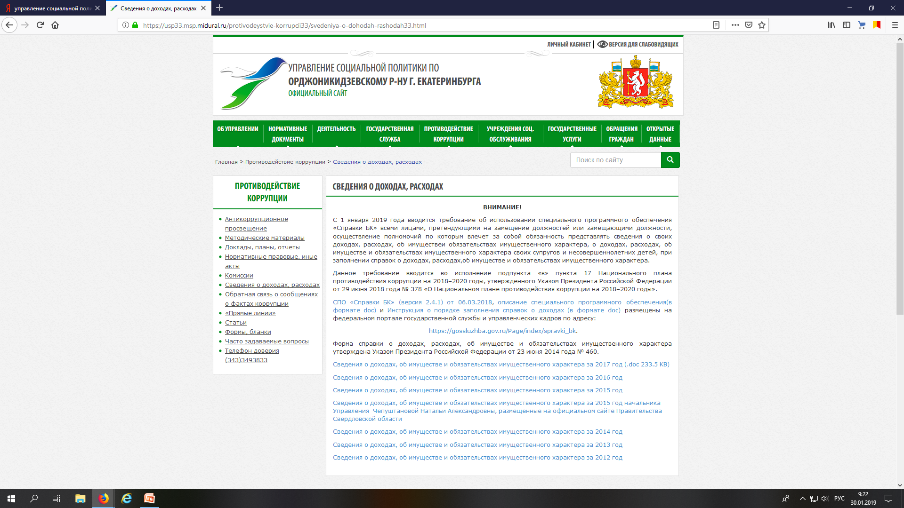
предоставление сведений о доходах, расходах, имуществе и обязательствах имущественного характера
Министерство социальной политики Свердловской области
Территориальный отраслевой исполнительный орган государственной власти Свердловской области
- Управление социальной политики МИНИСТЕРСТВА СОЦИАЛЬНОЙ ПОЛИТИКИ СВЕРДЛОВСКОЙ ОБЛАСТИ
по Орджоникидзевскому району города Екатеринбурга
Основные результаты деятельности Управления социальной политики по Орджоникидзевскому району города Екатеринбурга в рамках совершенствования работы по профилактике коррупционных правонарушений
1) в 2018 году Сведения о доходах, расходах, имуществе и обязательствах имущественного характера представили 30 государственных гражданских служащих Управления социальной политики по Орджоникидзевскому району города Екатеринбурга, что составляет 100% государственных служащих, обязанных предоставлять такие сведения (включенных в Перечень наиболее коррупционных должностей);
2) все справки о доходах расходах об имуществе и обязательствах имущественного характера предоставлены государственными гражданскими служащими в установленные законодательством сроки;
3) по результатам проверки нарушения не выявлены.

Slide 10
Соблюдение государственными гражданскими служащими УПРАВЛЕНИЯ СОЦИАЛЬНОЙ ПОЛИТИКИ ПО ОРДЖОНИКИДЗЕВСКОМУ РАЙОНУ ГОРОДА ЕКАТЕРИНБУРГА ограничений, запретов, обязанностей, установленных в целях противодействия коррупции
Министерство социальной политики Свердловской области
Территориальный отраслевой исполнительный орган государственной власти Свердловской области
- Управление социальной политики МИНИСТЕРСТВА СОЦИАЛЬНОЙ ПОЛИТИКИ СВЕРДЛОВСКОЙ ОБЛАСТИ
по Орджоникидзевскому району города Екатеринбурга

Slide 11
Контроль за реализацией Планов работы по противодействию коррупции
Министерство социальной политики Свердловской области
Территориальный отраслевой исполнительный орган государственной власти Свердловской области
- Управление социальной политики МИНИСТЕРСТВА СОЦИАЛЬНОЙ ПОЛИТИКИ СВЕРДЛОВСКОЙ ОБЛАСТИ
по Орджоникидзевскому району города Екатеринбурга
Ответственные за работу по противодействию коррупции в Управлении социальной политики по Орджоникидзевскому району города Екатеринбурга – 2 гражданских служащих
Из них – 1 человек с опытом работы в данном направлении более 3-х лет
В Управлении социальной политики по Орджоникидзевскому району города Екатеринбурга созданы и функционируют две комиссии
Комиссия
по соблюдению требований к служебному поведению государственных гражданских служащих и урегулированию конфликта интересов
Комиссия
по противодействию коррупции

Slide 12
Организация работы комиссии по соблюдению требований к служебному поведению и урегулированию конфликта интересов и комиссии по противодействию коррупции
(проведено заседаний)
Министерство социальной политики Свердловской области
Территориальный отраслевой исполнительный орган государственной власти Свердловской области
- Управление социальной политики МИНИСТЕРСТВА СОЦИАЛЬНОЙ ПОЛИТИКИ СВЕРДЛОВСКОЙ ОБЛАСТИ
по Орджоникидзевскому району города Екатеринбурга
Комиссия
по противодействию коррупции
Комиссия
по соблюдению требований к служебному поведению государственных гражданских служащих и урегулированию конфликта интересов
2016 ГОД
- 0
2017 ГОД
- 1
2018 ГОД
- 0
2016 ГОД
- 4
2017 ГОД
- 4
2018 ГОД
- 5
все решения (поручения) комиссий исполнены

Slide 13
Министерство социальной политики Свердловской области
Территориальный отраслевой исполнительный орган государственной власти Свердловской области
- Управление социальной политики министерства социальной политики свердловской области
по Орджоникидзевскому району города Екатеринбурга
Повышение качества профессиональной подготовки государственных гражданских служащих Управления, в т.ч. профессиональное развитие специалистов в сфере организации противодействия коррупции
Организация профессионального развития государственных гражданских служащих, в должностные обязанности которых входит организация работы по противодействию коррупции
2017 год - 7
Организация и проведение профессиональных учеб по правовому просвещению государственных гражданских служащих Управления социальной политики по Орджоникидзевскому району города Екатеринбурга по вопросам противодействия коррупции
2017 год - 8
Участие государственных гражданских служащих в семинарах, конференциях, круглых столах, мероприятиях по обмену опытом и иных обучающих мероприятиях по вопросам противодействия коррупции
2017 год - 2
2018 год - 8
2018 год - 7
2018 год - 3
Участие в семинарах проводимых Департаментом кадровой политики и контроля Губернатора Свердловской области и Правительства Свердловской области, Министерством социальной политики Свердловской области
Проведено «Информационных часов»
по вопросам противодействия коррупции

Slide 14
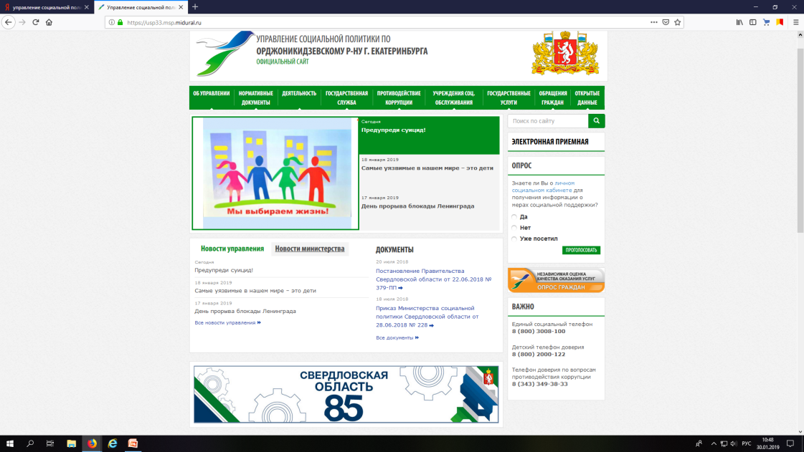
Обеспечение открытости УПРАВЛЕНИЯ СОЦИАЛЬНОЙ ПОЛИТИКИ ПО ОРДЖОНИКИДЗЕВСКОМУ РАЙОНУ ГОРОДА еКАТЕРИНБУРГА
Министерство социальной политики Свердловской области
Территориальный отраслевой исполнительный орган государственной власти Свердловской области
- Управление социальной политики МИНИСТЕРСТВА СОЦИАЛЬНОЙ ПОЛИТИКИ СВЕРДЛОВСКОЙ ОБЛАСТИ
по Орджоникидзевскому району города Екатеринбурга
Обеспечение доступа к информации о деятельности
Управления социальной политики по Орджоникидзевскому району города Екатеринбурга
Размещение информации на официальном сайте Управления социальной политики по Орджоникидзевскому району города Екатеринбурга
Размещение информации на информационном стенде Управления социальной политики по Орджоникидзевскому району города Екатеринбурга
Публикация статей в районных средствах массовой информации
трансляция видеороликов « «Социальная реклама - противодействие коррупции» на видеоэкране в Управлении

Slide 15
Прием обращений граждан и организаций по вопросам коррупции
Министерство социальной политики Свердловской области
Территориальный отраслевой исполнительный орган государственной власти Свердловской области
- Управление социальной политики министерства социальной политики свердловской области
по Орджоникидзевскому району города Екатеринбурга
В письменном виде
В электронном виде на официальных сайтах в сети Интернет
По «телефону доверия» по вопросам противодействия коррупции +7 (343) 349-38-33
На личном приеме граждан
Посредством Федеральной государственной информационной системы досудебного обжалования

Slide 16
Министерство социальной политики Свердловской области
Территориальный отраслевой исполнительный орган государственной власти Свердловской области
- Управление социальной политики министерства социальной политики Свердловской области по Орджоникидзевскому району города Екатеринбурга
Повышение доступностии качества предоставления государственных услуг
Повышение качества предоставления государственных услуг, включая расширения доли граждан, имеющих доступ к получению государственных услуг по принципу одного окна», в т.ч. В многофункциональных центрах предоставления государственных услуг, и доли граждан, использующих механизм получения государственных услуг в электронной форме
Организация и проведение разъяснительной работы среди граждан о регламентации порядка предоставления государственных услуг
2018 год – 12 124 чел
2018 год - 6 454 чел.
2017 год – 8 915 чел
2017 год - 4 475 чел.

Slide 17
Результаты работы по противодействию коррупции
Министерство социальной политики Свердловской области
Территориальный отраслевой исполнительный орган государственной власти Свердловской области
- Управление социальной политики министерства социальной политики свердловской области
по Орджоникидзевскому району города Екатеринбурга
Обращения по фактам коррупции в отношении гражданских служащих и работников Управления социальной политики по Орджоникидзевскому району города Екатеринбурга не поступали.
Жалобы и информация о нарушениях гражданскими служащими и работниками Управления социальной политики по Орджоникидзевскому району города Екатеринбурга по «телефону доверия» не поступали
Факты неисполнения гражданскими служащими Управления социальной политики по Орджоникидзевскому району города Екатеринбурга установленного порядка сообщения о получения подарка не выявлены
Ситуации, связанные с конфликтом интересов при исполнении должностных обязанностей гражданскими служащими и работниками Управления социальной политики по Орджоникидзевскому району города Екатеринбурга, не выявлены

Slide 18
Министерство социальной политики Свердловской области
Территориальный отраслевой исполнительный орган государственной власти Свердловской области
- Управление социальной политики министерства социальной политики свердловской области
по Орджоникидзевскому району города Екатеринбурга
При осуществлении внутреннего финансового контроля и внутреннего финансового аудита нарушений законодательства, нецелевого использования бюджетных средств и бланков строгой отчетности не выявлено
В результате проведенного мониторинга нарушений законодательства в сфере закупок не выявлено.
Родственных (свойственных) связей, которые приводят или могут привести к конфликту интересов, превышению полномочий при прохождении государственной гражданской службы по результатам проведенного мониторинга не выявлено

